Slide 1
技術社会システム 第4回：不変性・規則性と不可能性 (偶奇性の利用)
担当教員：蓮池 隆(はすいけ たかし）
連絡先：thasuike@waseda.jp

Slide 2
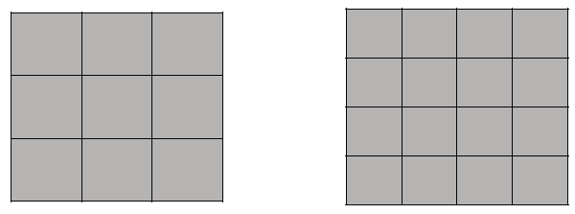
前回の解答です
演習3-2(魔方陣みたいなもの)
(1)下の左図の各マスに，以下の条件を満たすように
＋ か ー を記入できるか．
(2)下の右図の各マスに，以下の条件を満たすように
＋ か ー を記入できるか．
条件:各マスについてその隣(斜めは無し)に逆符号のマスがちょうど１つだけある．

Slide 3
解答例
演習3-2(魔方陣みたいなもの)
(1)下の左図の各マスに，以下の条件を満たすように
＋ か ー を記入できるか．
→不可能（①から②と④，④から⑤と⑦，⑦から⑧が決まる）
(2)下の右図の各マスに，以下の条件を満たすように
＋ か ー を記入できるか．→可能
+
+
+
+
①
+
②
+
‐
‐
‐
‐
④
‐
⑤
‐
‐
‐
‐
‐
⑦
‐
⑧
+
+
+
+
+

Slide 4
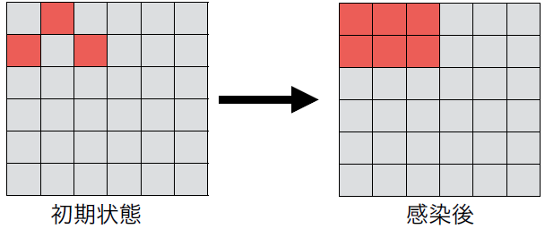
前回の解答(演習3-4)
以下のように，隣り合う n×n 軒の家からなる町がある．
この町では感染病が流行しており，まず，k軒の家が感染している．(下の初期状態ではk＝3)
条件：上下左右の隣接する家のうち，2つ以上の家が感染している場合，自分の家も感染してしまう．

Slide 5
前回の解答(演習3-4)
以下のように，隣り合う n×n 軒の家からなる町がある．
この町では感染病が流行しており，まず，k軒の家が感染している．(下の初期状態ではk＝3)
条件：上下左右の隣接する家のうち，2つ以上の家が感染している場合，自分の家も感染してしまう．
(1)n=6のとき，町全体に感染が広がるような初期配置の 例を(可能ならばいくつか)挙げよ．
(2)n=6のとき，最終的に町全体に感染病が広がるための kの最小値を求めよ．またそれが最小であることを示せ．

Slide 6
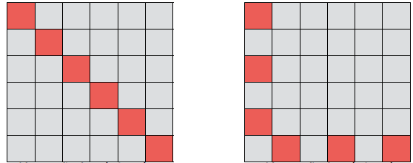
解答例
(1)n=6のとき，町全体に感染が広がるような初期配置の例を挙げよ．

Slide 7
(2)の解説
(2)n=6のとき，最終的に町全体に感染病が広がるための kの最小値を求めよ．またそれが最小であることを示せ．
各家を n×n のチェス盤の1マスに対応させる．
以下，“Length = 感染マスの周囲の長さの和”とする．
(ポイント)
Lengthは隣家への感染により増えることはない．
→初期のLengthをLとすると，何度感染が起こっても，Lengthは L 以下のままである(不変性)．

Slide 8
(2)の解説
(2)n=6のとき，最終的に町全体に感染病が広がるための kの最小値を求めよ．またそれが最小であることを示せ．
各家を n×n のチェス盤の1マスに対応させる．
以下，“Length = 感染マスの周囲の長さの和”とする．
(ポイント)
Lengthは隣家への感染により増えることはない．
→初期のLengthをLとすると，何度感染が起こっても，Lengthは L 以下のままである(不変性)．
全部の家が感染するということは，Length=24
そのためには，最初に6軒以上が感染している必要がある
→よって6軒の家が感染している初期状態で，その後全て感染するような例があれば，k=6が最小になる！

Slide 9
解答例
(1)n=6のとき，町全体に感染が広がるような初期配置の例を挙げよ．

Slide 10
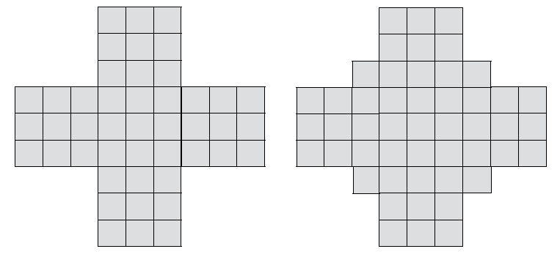
本日の演習です
演習4-1
以下の盤面において，各タイルを一度づつ通過するように一筆書きすることはできるか．できるなら道筋を書き，できないならそれを証明せよ．

Slide 11
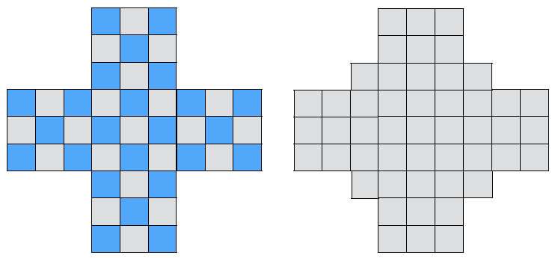
ヒント
演習4-1
1マス毎に交互に色を塗る(青色と灰色)
一筆書きで書くということは，青色と灰色を交互に通ることになる．ということは…??

Slide 12
偶奇性(パリティ)
mod の性質
n+m (mod p) = n (mod p) + m (mod p)
n×m (mod p) = n (mod p) ✕ m (mod p)
n+n (mod 2) = 0
⇨偶奇性は不変性・規則性と関連しやすい
アルゴリズムの作成のためにもしばしば有効

Slide 13
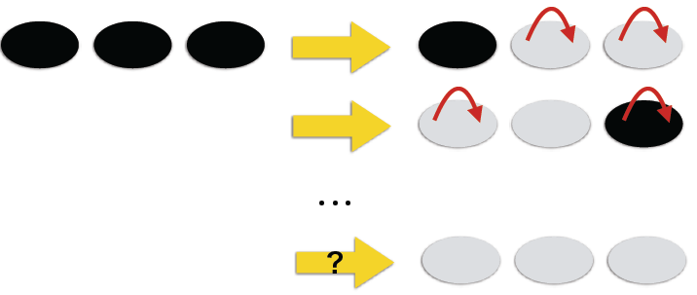
演習4-2
n枚(nは奇数)のコインが表向きの状態で置かれており，以下の操作が可能とする．
操作：1枚のコインを選び，それ以外のn-1枚のコインを反転させる．
操作を繰り返すことで，全てのコインを裏向きにできるか？不可能ならそれを証明し，可能な場合、その達成方法を書きなさい．

Slide 14
解答
nが奇数の場合：不可能
(∵)表を1, 裏を0とする．全て表の場合は総和が奇数であり，全て裏の場合は総和は偶数である．一度の操作で総和の偶奇(パリティ)は変化しないので，コインを全て裏返すことはできない．
例：7枚のコイン
最初の総和：7
→ 1回目の操作後：1 → 2回目の操作後：5 or 7
→ 3回目の操作後：1 or 3 → …

Slide 15
解答
nが奇数の場合：不可能
(∵)表を1, 裏を0とする．全て表の場合は総和が奇数であり，全て裏の場合は総和は偶数である．一度の操作で総和の偶奇(パリティ)は変化しないので，コインを全て裏返すことはできない．
一般に…
奇数枚が表の状態(＝偶数枚が裏の状態)
①表の中から1枚選ぶ
→ 偶数枚の裏が表になり，選んだ表1枚と合わせて奇数
②裏の中から1枚選ぶ
→ 選ばれなかった裏の枚数(＝偶数-1=奇数)が表に

Slide 16
演習4-2’
n枚(nは偶数)のコインが表向きの状態で置かれており，以下の操作が可能とする．
操作：1枚のコインを選び，それ以外のn-1枚のコインを反転させる．
操作を繰り返すことで，全てのコインを裏向きにできるか？不可能ならそれを証明し，可能な場合，その達成方法を書きなさい．

Slide 17
演習4-3(帽子の色当て)
帽子の色当てゲーム
10人が1列に整列する．
全員に赤か白の帽子をランダムにかぶせる．このとき，各人は自分より前の全ての人の帽子の色が見え，後ろの人の帽子の色は見えない．
最後尾から最前列の人まで順番に，自分の帽子の色を“赤”か“白”と１回だけ発声する．このとき，前の人は 後ろの人の発声を聞くことができる．
後
前

Slide 18
演習4-3(帽子の色当て)
帽子の色当てゲーム
発声により自分の帽子の色を当てた人の合計を全体の得点とする．
整列後はお互いに相談できないものとする．
(問題)
整列前に全員があるルールにしたがって意思統一しておく
場合，確実に取れる得点は最大で何点か？また，その際の
ルールとはどのようなルールか？
後
前

